Slide 1
Spotkanie informacyjne
Dokumentacja konkursowa
Nr 1/7.2.1/11
Szczecin, 5 lipca 2011 r.
Spotkanie współfinansowane ze środków Unii Europejskiej – Europejskiego Funduszu Społecznego w ramach Pomocy Technicznej Programu Operacyjnego Kapitał Ludzki

Slide 2
Stan wdrażania
Programu Operacyjnego Kapitał Ludzki w województwie zachodniopomorskim
Stan na dzień 31.05.2011 r.

Slide 3
Stopień wykorzystania alokacji 2007-2013
*Stan na dzień 31.05.2011 r.
r.

Slide 4
Konkurs nr 1/7.2.1/11

Slide 5
Najważniejsze informacje :
Konkurs zamknięty
Alokacja: 5 000 000 zł.
Termin ogłoszenia konkursu: 30.06.2011 r.
Nabór wniosków: 30.06.2011 - 29.07.2011 r.,

Slide 6
Dopuszczalne typy projektów
Kursy i szkolenia umożliwiające nabycie, podniesienie lub zmianę kwalifikacji
i kompetencji zawodowych;
Staże, subsydiowane zatrudnienie i zajęcia reintegracji zawodowej u pracodawcy;
3. Poradnictwo psychologiczne, psychospołeczne lub zawodowe, prowadzące do integracji społecznej i zawodowej;
4. Rozwój nowych form i metod wsparcia indywidualnego i środowiskowego na rzecz integracji zawodowej i społecznej (w tym np. środowiskowej pracy socjalnej, centrów aktywizacji lokalnej, animacji lokalnej, streetworkingu, coachingu, treningu pracy);
5. Rozwój usług społecznych przezwyciężających indywidualne bariery w integracji społecznej w tym w powrocie na rynek pracy;

Slide 7
Dopuszczalne typy projektów c.d.
6. Rozwijanie umiejętności i kompetencji społecznych, niezbędnych na rynku pracy;
7. Wsparcie tworzenia i działalności środowiskowych instytucji aktywizujących osoby niepełnosprawne w tym zaburzone psychicznie ;
8. Promocja i wsparcie wolontariatu, w zakresie integracji osób wykluczonych
i zagrożonych wykluczeniem społecznym;
9. Wsparcie dla tworzenia i funkcjonowania pozaszkolnych form integracji społecznej młodzieży (świetlice środowiskowe w tym z programem socjoterapeutycznym, kluby środowiskowe) połączonych z realizacją działań w zakresie reintegracji zawodowej
i społecznej.

Slide 8
Wymagania odnośnie grupy docelowej
1. Grupę docelową w projekcie w 100%, stanowią osoby niepełnosprawne oraz osoby sprawujące opiekę bezpośrednią nad nimi i/lub otoczenie w takim zakresie, w jakim jest to niezbędne dla wsparcia osób niepełnosprawnych (kryterium dostępu);
2. Osoby niezatrudnione, w wieku aktywności zawodowej (15 - 64 lata), zagrożone wykluczeniem społecznym z co najmniej jednego powodu spośród wskazanych
w art. 7 ustawy z dnia 12 marca 2004 r. o pomocy społecznej (Dz. U. z 2009 r.
Nr 175 poz. 1362);
3. Otoczenie osób wykluczonych społecznie (w zakresie typów projektów nr 3, 5, 8, 9 lub wsparcia towarzyszącego);
4. Instytucje pomocy i integracji społecznej i ich pracownicy lub wolontariusze
(w zakresie typu projektów nr 8)

Slide 9
Szczegółowe kryteria dostępu (kryterium obligatoryjne):
Projektodawca złożył nie więcej niż dwa wnioski o dofinansowanie w ramach danego konkursu.
Stosuje się do typu/typów projektów nr 1-9.
Minimalna wartość projektu wynosi 500 tysięcy złotych.
Stosuje się do typu/typów projektów nr 1-9.
3. Beneficjent w okresie realizacji projektu prowadzi biuro projektu (lub posiada siedzibę, filię, delegaturę, oddział czy inną prawnie dozwolona formę organizacyjną działalności podmiotu) na terenie województwa zachodniopomorskiego, z możliwością udostępnienia pełnej dokumentacji wdrażanego projektu oraz zapewniające uczestnikom możliwość osobistego kontaktu z kadrą projektu.
Stosuje się do typu/typów projektów nr 1-9.

Slide 10
Szczegółowe kryteria dostępu (kryterium obligatoryjne) c.d.:
4. Projektodawca lub Partner na dzień złożenia wniosku o dofinansowanie posiada
co najmniej roczne doświadczenie w prowadzeniu działalności w obszarze merytorycznym, którego dotyczy projekt.
Stosuje się do typu/typów projektów nr 1-9.
5. Projekt jest skierowany do grup docelowych z obszaru województwa zachodniopomorskiego (osoby fizyczne, w wieku aktywności zawodowej, które uczą się, pracują lub zamieszkują one na obszarze województwa zachodniopomorskiego
w rozumieniu przepisów Kodeksu Cywilnego, w przypadku innych podmiotów posiadają one jednostkę organizacyjną na obszarze województwa zachodniopomorskiego).
Stosuje się do typu/typów projektów nr 1-9);

Slide 11
Szczegółowe kryteria dostępu (kryterium obligatoryjne) c.d.:
Okres realizacji projektu nie jest krótszy niż 36 miesięcy, a wskaźnik efektywności zatrudnieniowej dla jego uczestników mierzony na zakończenie projektu wynosi
co najmniej 20%.
Stosuje się do typu/typów projektów nr 1-9;
Projekt przewiduje realizację łącznie co najmniej 3 typów projektu, w odniesieniu
do każdego uczestnika projektu, gwarantujących kompleksowość wsparcia.
Stosuje się do typu/typów projektów nr 1-9;
Grupę docelową w projekcie, w 100%, stanowią osoby niepełnosprawne oraz osoby sprawujące opiekę bezpośrednią nad nimi i/lub otoczenie w takim zakresie, w jakim jest to niezbędne dla wsparcia osób niepełnosprawnych.
Stosuje się do typu/typów projektów nr 1-9;

Slide 12
Szczegółowe kryteria strategiczne (premia punktowa - kryterium fakultatywne) :
1. Co najmniej 40% środków w ramach cross-financingu jest przeznaczonych
na adaptację infrastruktury dla osób niepełnosprawnych.
Stosuje się do typu/typów projektów nr 1-9;
Waga punktowa: 20 pkt.

Slide 13
Konkurs nr 2/7.2.1/11

Slide 14
Najważniejsze informacje :
Konkurs zamknięty
Alokacja: 3 163 653 zł
Termin ogłoszenia konkursu: 30.06.2011 r.
Nabór wniosków: 30.06.2011 - 29.07.2011 r.,

Slide 15
Dopuszczalne typy projektów
Kursy i szkolenia umożliwiające nabycie, podniesienie lub zmianę kwalifikacji
i kompetencji zawodowych;
Staże, subsydiowane zatrudnienie i zajęcia reintegracji zawodowej u pracodawcy;
3. Poradnictwo psychologiczne, psychospołeczne lub zawodowe, prowadzące do integracji społecznej i zawodowej;
4. Rozwój nowych form i metod wsparcia indywidualnego i środowiskowego na rzecz integracji zawodowej i społecznej (w tym np. środowiskowej pracy socjalnej, centrów aktywizacji lokalnej, animacji lokalnej, streetworkingu, coachingu, treningu pracy);
5. Rozwój usług społecznych przezwyciężających indywidualne bariery w integracji społecznej
w tym w powrocie na rynek pracy;

Slide 16
Dopuszczalne typy projektów c.d.
6. Rozwijanie umiejętności i kompetencji społecznych, niezbędnych na rynku pracy;
7. Wsparcie tworzenia i działalności środowiskowych instytucji aktywizujących osoby niepełnosprawne w tym zaburzone psychicznie ;
8. Promocja i wsparcie wolontariatu, w zakresie integracji osób wykluczonych
i zagrożonych wykluczeniem społecznym;
9. Wsparcie dla tworzenia i funkcjonowania pozaszkolnych form integracji społecznej młodzieży (świetlice środowiskowe w tym z programem socjoterapeutycznym, kluby środowiskowe) połączonych z realizacją działań w zakresie reintegracji zawodowej
i społecznej.

Slide 17
Wymagania odnośnie grupy docelowej
1. Osoby niezatrudnione, w wieku aktywności zawodowej (15 - 64 lata), zagrożone wykluczeniem społecznym z co najmniej jednego powodu spośród wskazanych
w art. 7 ustawy z dnia 12 marca 2004 r. o pomocy społecznej (Dz. U. z 2009 r.
Nr 175 poz. 1362);
2. Otoczenie osób wykluczonych społecznie (w zakresie typów projektów nr 3, 5, 8, 9 lub wsparcia towarzyszącego);
3. Instytucje pomocy i integracji społecznej i ich pracownicy lub wolontariusze
(w zakresie typu projektów nr 8).

Slide 18
Szczegółowe kryteria dostępu (kryterium obligatoryjne):
Projektodawca złożył nie więcej niż dwa wnioski o dofinansowanie w ramach danego konkursu.
Stosuje się do typu/typów projektów nr 1-9;
Minimalna wartość projektu wynosi 500 tysięcy złotych.
Stosuje się do typu/typów projektów nr 1-9;
3. Beneficjent w okresie realizacji projektu prowadzi biuro projektu (lub posiada siedzibę, filię, delegaturę, oddział czy inną prawnie dozwolona formę organizacyjną działalności podmiotu) na terenie województwa zachodniopomorskiego,
z możliwością udostępnienia pełnej dokumentacji wdrażanego projektu oraz zapewniające uczestnikom możliwość osobistego kontaktu z kadrą projektu.
Stosuje się do typu/typów projektów nr 1-9);

Slide 19
Szczegółowe kryteria dostępu (kryterium obligatoryjne) c.d.:
4. Projektodawca lub Partner na dzień złożenia wniosku o dofinansowanie posiada
co najmniej roczne doświadczenie w prowadzeniu działalności w obszarze merytorycznym, którego dotyczy projekt.
Stosuje się do typu/typów projektów nr 1-9.
5. Projekt jest skierowany do grup docelowych z obszaru województwa zachodniopomorskiego (osoby fizyczne, w wieku aktywności zawodowej, które uczą się, pracują lub zamieszkują one na obszarze województwa zachodniopomorskiego
w rozumieniu przepisów Kodeksu Cywilnego, w przypadku innych podmiotów posiadają one jednostkę organizacyjną na obszarze województwa zachodniopomorskiego.
Stosuje się do typu/typów projektów nr 1-9;

Slide 20
Szczegółowe kryteria dostępu (kryterium obligatoryjne) c.d.:
6. Okres realizacji projektu nie jest krótszy niż 36 miesięcy, a wskaźnik efektywności zatrudnieniowej dla jego uczestników mierzony na zakończenie projektu wynosi
co najmniej 20 % (stosuje się do typu/typów projektów nr 1-9);
7. Projekt przewiduje realizację łącznie co najmniej 3 typów projektu, w odniesieniu
do każdego uczestnika projektu, gwarantujących kompleksowość wsparcia (stosuje się do typu/typów projektów nr 1-9);

Slide 21
Szczegółowe kryteria strategiczne (premia punktowa - kryterium fakultatywne) :
1. Wsparcie kierowane jest w 100 % do osób zagrożonych wykluczeniem społecznym zamieszkujących powiaty: drawski lub świdwiński lub białogardzki lub sławieński lub gminy znajdujące się w załączniku nr 6 Regionalnego Programu Operacyjnego Województwa Zachodniopomorskiego.
Stosuje się do typu/typów projektów nr 1-9;
Waga punktowa – 20 pkt.
2. Grupę docelową w projekcie stanowią, w 100% osoby, które ukończyły 50 rok życia. Stosuje się do typu/typów projektów nr 1-9);
Waga punktowa – 20 pkt.

Slide 22
Ogólne kryteria horyzontalne:
Zgodność z właściwymi politykami i zasadami wspólnotowymi (w tym: polityką równych szans i koncepcją zrównoważonego rozwoju) oraz prawodawstwem wspólnotowym.
Zgodność z prawodawstwem krajowym.
Zgodność ze Szczegółowym Opisem Priorytetów.
Uwaga!
Jeśli projekt nie jest zgodny ze standardem minimum, nie oznacza to automatycznie, że jest niezgodny z pozostałymi politykami i zasadami wspólnotowymi. A zatem pytania:
Czy projekt jest zgodny z zasadą równości szans kobiet i mężczyzn ? oraz
Czy projekt jest zgodny z pozostałymi politykami i zasadami wspólnotowymi (w tym polityką równości szans i koncepcją zrównoważonego rozwoju)? zawarte w Karty oceny merytorycznej wniosku o dofinansowanie projektu składanego w trybie konkursowym traktowane
są rozłącznie.

Slide 23
O czym należy pamiętać:
GWA 6.4;
Dokumentacja konkursowa;
Ważne dokumenty;

Slide 24
Generator Wniosków Aplikacyjnych - wersja 6.4

Slide 25
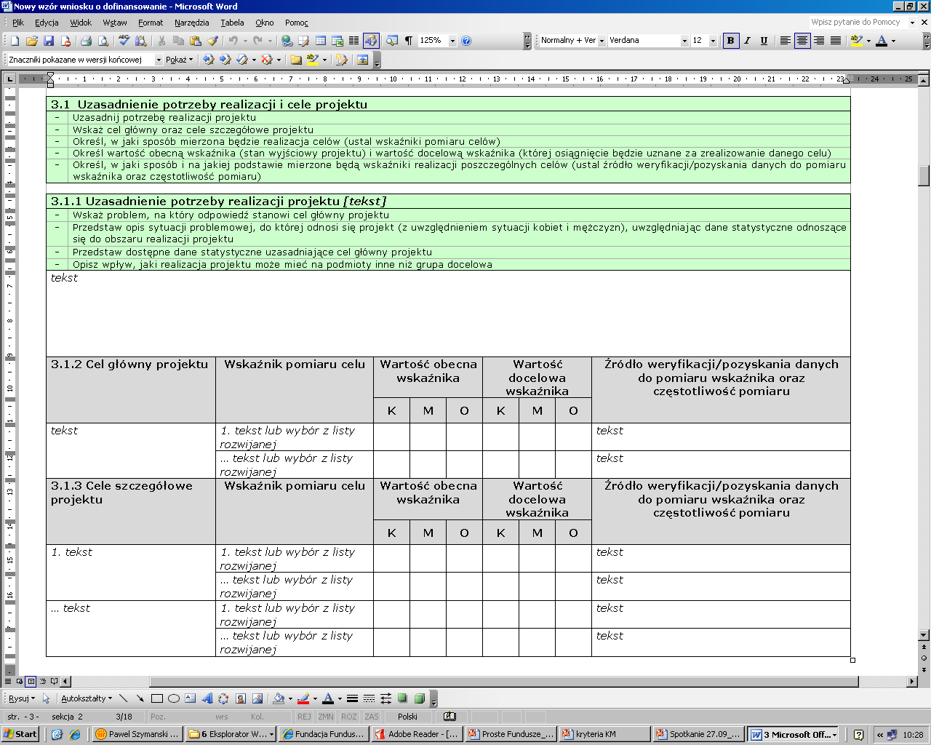
Punkt 3.1 Uzasadnienie potrzeby realizacji i cele projektu

Slide 26
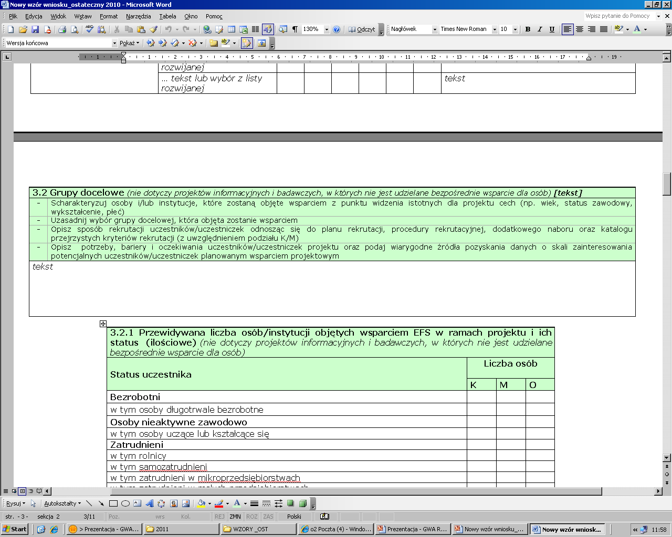
Punkt 3.2 Grupy docelowe

Slide 27
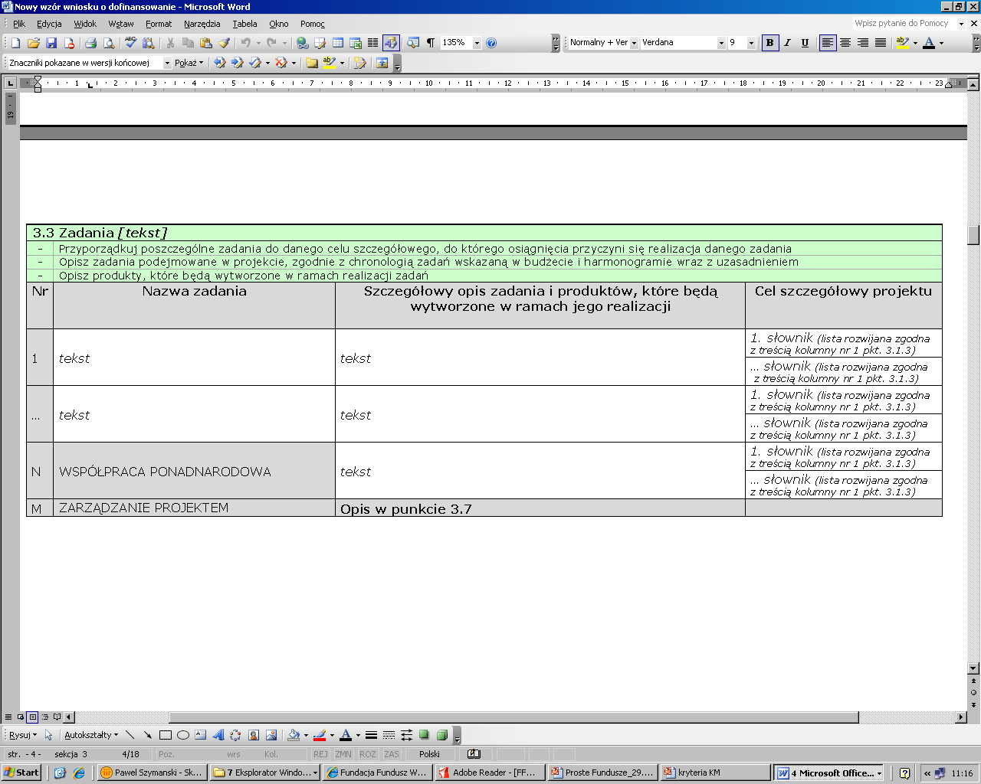
Punkt 3.3 Zadania

Slide 28
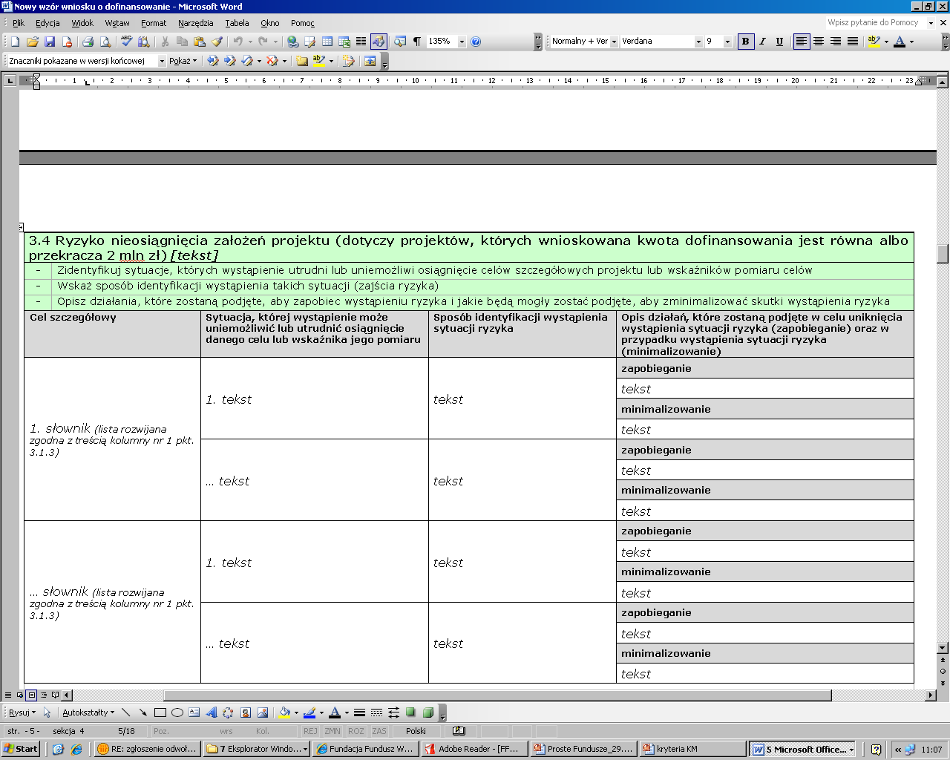
Punkt 3.4 Ryzyko nieosiągnięcia założeń projektu

Slide 29
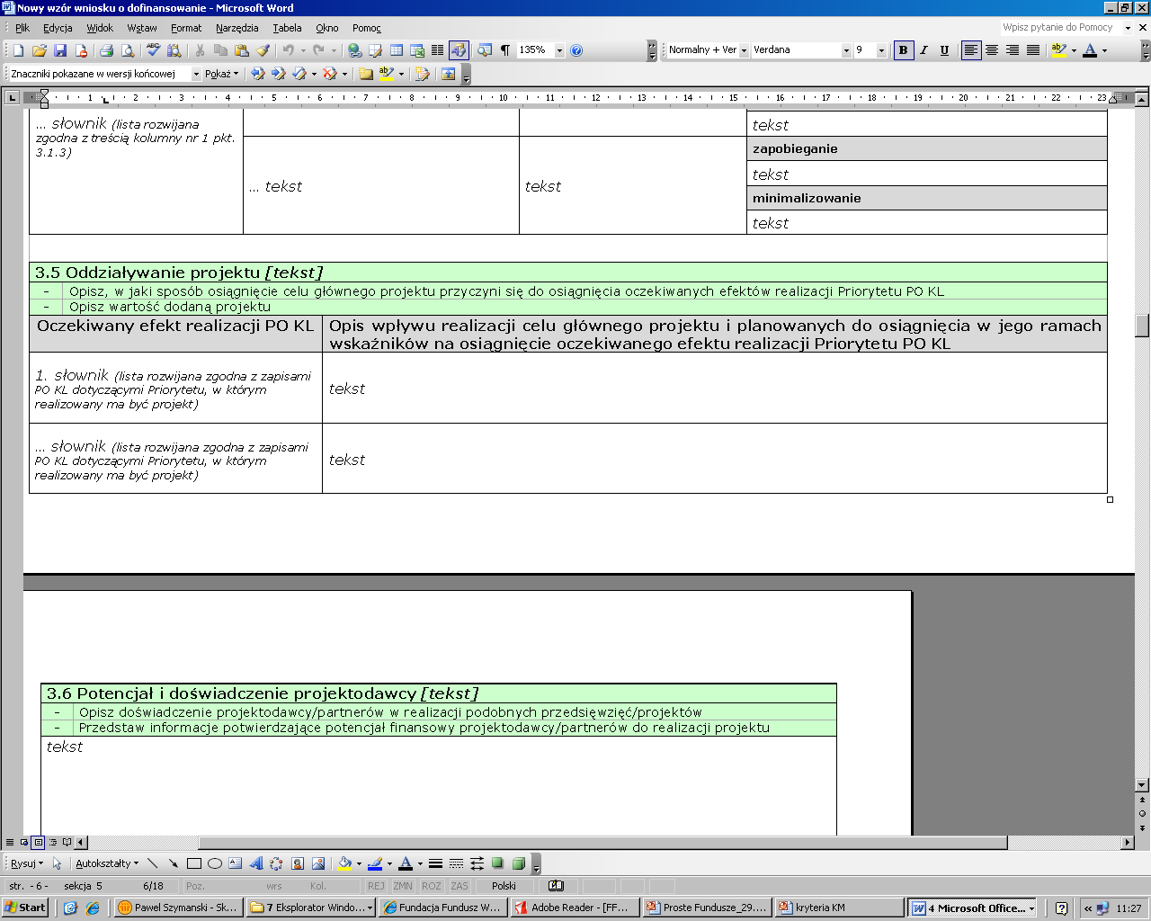
Punkt 3.5 Oddziaływanie projektu

Slide 30
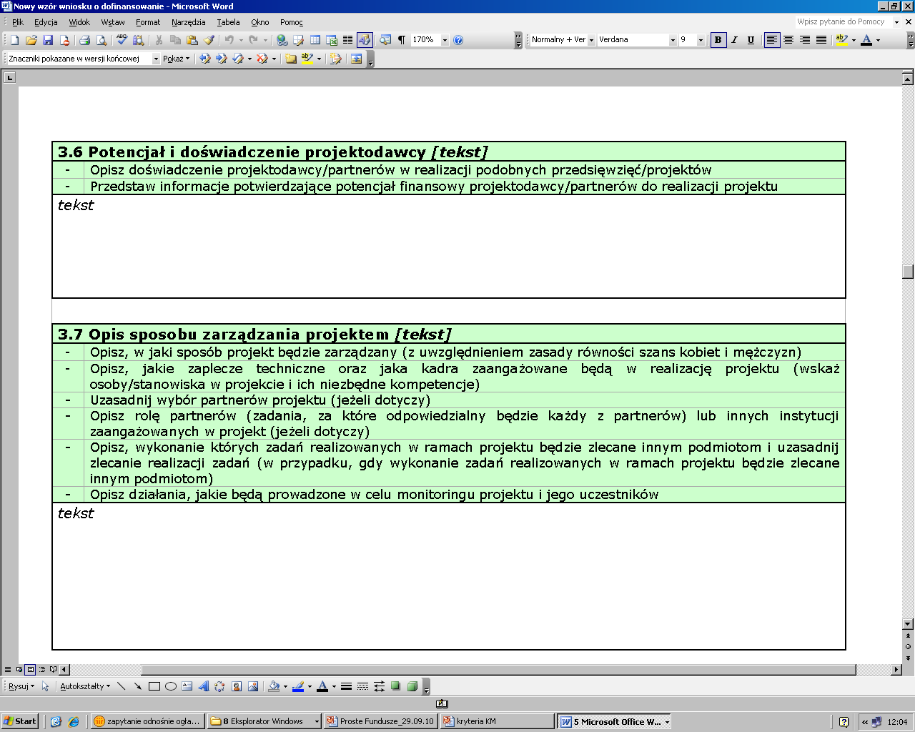
Punkty 3.6 i 3.7

Slide 31
Dodatkowych informacji udzielają:
Punkt Konsultacyjny EFS
Wojewódzki Urząd Pracy w Szczecinie
ul. A. Mickiewicza 41
tel. 91 42 56 163/164
e-mail: pokl@wup.pl
www.pokl.wup.pl
oraz
Punkt Konsultacyjny EFS
Wojewódzki Urząd Pracy - filia Koszalin
ul. Słowiańska 15a
tel. 94 344 50 25/26
e-mail: poklkoszalin@wup.pl
www.pokl.wup.pl
SKYPE: WUP_SZCZECIN
Punkt Konsultacyjny EFS działa w godzinach:
9.00 – 15.00 od poniedziałku do piątku

Slide 32
Instytucje, które pomogą Państwu przygotować projekt:
Regionalny Ośrodek EFS w Szczecinie
Zachodniopomorska Agencja Rozwoju Regionalnego S.A.
ul. Św. Ducha 2
70-223 Szczecin
tel. 91 432 93 13
e-mail: info_szczecin@roefs.pl
www.szczecin.roefs.pl
oraz
Regionalny Ośrodek EFS w Koszalinie
Koszalińska Agencja Rozwoju Regionalnego S.A.
ul. Przemysłowa 8
75-216 Koszalin
tel. 94 343 26 33
e-mail: info_koszalin@roefs.pl
www.koszalin.roefs.pl

Slide 33
Dziękujemy za uwagę!
Spotkanie współfinansowane ze środków Unii Europejskiej – Europejskiego Funduszu Społecznego w ramach Pomocy Technicznej Programu Operacyjnego Kapitał Ludzki
Notes:
33

